Slide 1
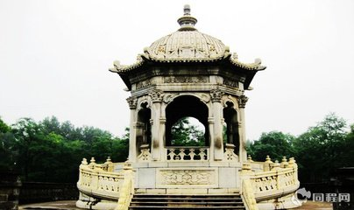

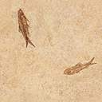
圆明园之旅

Slide 2
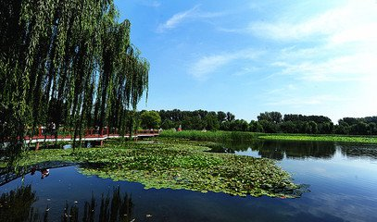

圆明园简介
圆明园是坐落在北京西北郊，与颐和园相邻，由圆明园、长春园和万春园组成，也叫圆明三园。圆明园是清朝著名的皇家园林之一，面积五千二百余亩有“万园之园”之称。清朝皇室每到盛夏时会来这里理政，圆明园也称夏宫。
圆明园始建于1709年（康熙48年），是康熙赐给尚未即位的雍正的园林，用于打发空闲。1722年雍正即位后，拓展原赐园，并在园南增建了正大光明殿和勤政殿以及内阁、六部、军机处储值房，御以“避喧听政”。乾隆年间，圆明园进行了局部增建、改建，在东面新建了长春园，在东南邻并入了万春园，圆明三园的格局基本形成。

Slide 3
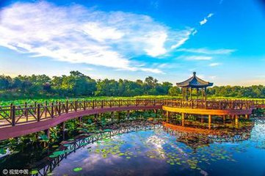
圆明园里的景色
圆明园不仅汇集了江南若干名园胜景，还创造性地移植了西方园林建筑，集当时古今中外造园艺术之大成。园中有金碧辉煌的宫殿，有玲珑剔透的楼阁亭台；有象征热闹街市 的“买卖街”，有象征田园风光的山乡村野；有仿照杭州西湖的平湖秋月、雷峰夕照， 有仿照苏州狮子林的风景名胜；还有仿照古代诗人、画家的诗情画意建造的，
如蓬莱瑶台、武陵春色等。可以说，圆明园是中国劳动人民智慧和血汗的结晶，也是中国人民建筑艺术和文化的典范。不仅如此，圆明园内还珍藏了无数的各种式样的无价之宝，极为 罕见的历史典籍和丰富珍贵的历史文物，如历代书画、金银珠宝、宋元瓷器等，堪称人类文化的宝库之一，也可以这样说，它是世界上一座最大的博物馆。

Slide 4
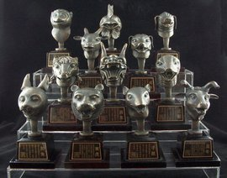
圆明园十二生肖兽首铜像，又称为圆明园兽首、圆明园红铜兽首、圆明园兽首铜像等，是原中国清朝皇家园林圆明园海晏堂前喷水池的一部分，由意大利籍清朝宫廷画家郎世宁设计，法国人蒋友仁监修，清宫廷匠师制作。
1860年10月18日，十二生肖兽首被英法联军掠夺后流落四方，其中鼠首与兔首被法国人收藏，2013年4月法国皮诺家族宣布归还；牛首、猴首、虎首、猪首和马首铜像已回归中国，收藏在保利艺术博物馆；龙首、蛇首、羊首、鸡首、狗首则下落不明。

Slide 5
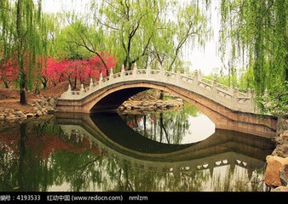
谢谢大家

